Slide 1
Основные технологии плиточных работ
Учитель технологи: Потапова С.М.
Notes:
Плитки широко применяют для облицовки стен и настилки полов. Облицованные плиткой поверхности гигиеничны, их легко содержать в чистоте.
Плитки, выпускаемые промышленностью для внутренней отделки помещений, могут быть керамическими (изготовленными из глины или близких к ней материалов и подвергнутыми обжигу) и пластмассовыми.
Плитки могут быть квадратными, прямоугольными, шести- и восьмигранными, фасонными и др.
Лицевая сторона керамических плиток покрыта глазурью — тонким стеклообразным слоем различных цветов. Обратная (тыльная) сторона плиток имеет рифленую, шероховатую поверхность, что улучшает их сцепление с раствором или мастикой при наклейке.

Slide 2
Виды плиток
Плитки, выпускаемые промышленностью для внутрен­ней отделки помещений, могут быть керамическими (изго­товленными из глины или близких к ней материалов и подвергнутыми обжигу) и пластмассовыми

Slide 3
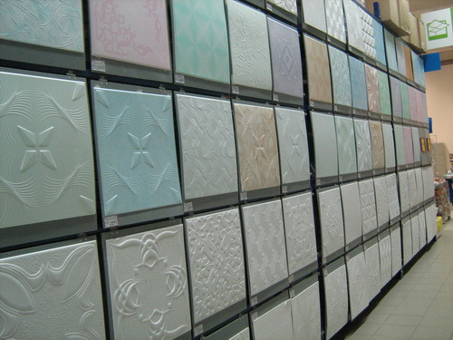

Slide 4
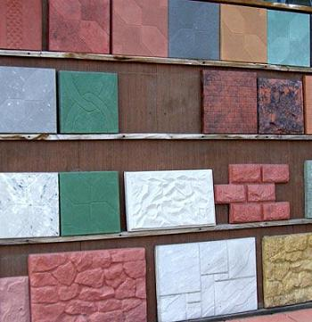

Slide 5
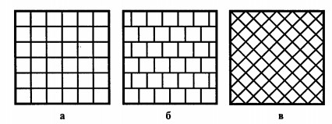
Способы облицовки стен плитками
а — шов в шов; б - вразбежку; в - по диагонали
Notes:
«Шов в шов». Это самый простой и наиболее часто употребляемый способ укладки. При облицовке «шов в шов» плитки расположены рядами одна под другой. По окончании работы создается впечатление, что поверхность расчерчена швами между плитками на правильные квадраты или прямоугольники. Линии швов должны быть строго перпендикулярными друг к другу Отдельно нужно отметить, что при укладке плитки способом «шов в шов» необходимо строго отслеживать горизонталь и вертикаль линий, чтобы не было уклона по отношению к полу, потолку и боковым стенам. Точности вертикальных линий достигают при помощи уровня.
. «Вразбежку». При облицовке поверхности «вразбежку» сплошным, неразрывным и абсолютно точным должен быть только горизонтальный шов. Сплошной вертикальный шов делается исключительно по углам поверхности. Плитки каждого последующего верхнего ряда смещены по отношению к плиткам предыдущего нижнего ряда таким образом, чтобы межплиточный шов верхнего ряда располагался по центру плитки нижнего. Надо отметить, что при таком способе укладки небольшие отклонения от вертикали не так заметны, как при способе «шов в шов».
3. «По диагонали». При облицовке поверхности «по диагонали» швы между плитками, также как и при кладке «шов в шов», образуют непрерывные взаимно перпендикулярные линии. Линии швов по отношению к полу или стенам должны быть под углом 45 градусов.

Slide 6
«Шов в шов».
Это самый простой и наиболее часто употребляемый способ укладки. При облицовке «шов в шов» плитки расположены рядами одна под другой. По окончании работы создается впечатление, что поверхность расчерчена швами между плитками на правильные квадраты или прямоугольники. Линии швов должны быть строго перпендикулярными друг к другу Отдельно нужно отметить, что при укладке плитки способом «шов в шов» необходимо строго отслеживать горизонталь и вертикаль линий, чтобы не было уклона по отношению к полу, потолку и боковым стенам. Точности вертикальных линий достигают при помощи уровня.

Slide 7
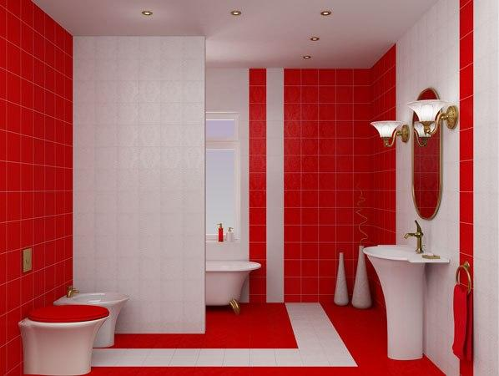

Slide 8
. «Вразбежку».
При облицовке поверхности «вразбежку» сплошным, неразрывным и абсолютно точным должен быть только горизонтальный шов. Сплошной вертикальный шов делается исключительно по углам поверхности. Плитки каждого последующего верхнего ряда смещены по отношению к плиткам предыдущего нижнего ряда таким образом, чтобы межплиточный шов верхнего ряда располагался по центру плитки нижнего. При таком способе укладки небольшие отклонения от вертикали не так заметны, как при способе «шов в шов».

Slide 9
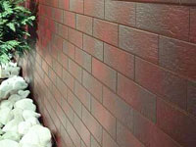

Slide 10
«По диагонали»
При облицовке поверхности «по диагонали» швы между плитками, также как и при кладке «шов в шов», образуют непрерывные взаимно перпендикулярные линии. Линии швов по отношению к полу или стенам должны быть под углом 45 градусов.

Slide 11
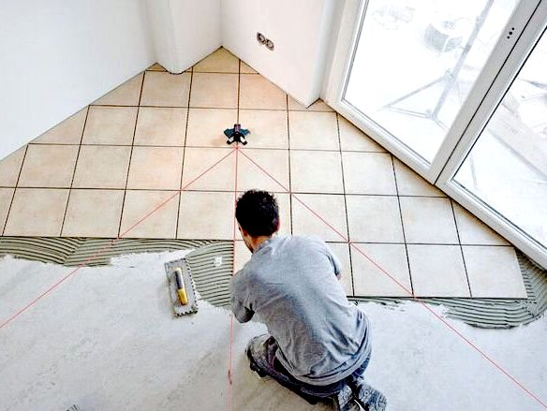
Notes:
Если стены облицовывают плитками впервые, то сначала выбирают, каким образом будут расположены плитки: шов в шов, вразбежку или по диагонали. Здесь используется лазерный уровень.
Ровные кирпичные и бетонные стены можно не штука­турить, а сразу облицовывать, предварительно очистив их от пыли и грязи. Прямолинейность укладки плитки прове­ряют с помощью туго натянутого шнура или лазерного уровня. Укладку плитки начинают с нижних рядов. Не всегда на облицовываемой поверхности укладывает­ся целое число плиток, поэтому их приходится резать. Для этого намечают карандашом по линейке линию, по которой плиткорезом отрезают.

Slide 12
Этапы укладки плитки
  Подготовка плитки
  Разметка пола
  Подготовка клеевого состава
  Укладка плитки
  Заделка швов

Slide 13
Подготовка плитки
  Раскладываем плитку по всей площади, проводим контроль ее внешнего вида и качества. Делаем отверстия в плитках, которые будут укладываться возле труб, в соответствие с диаметром этих труб.
  Необходимо убедиться, что предварительно разложенная плитка не мешает открываться дверям. В противном случае снимаем дверь с петель, подравниваем ее по низу.

Slide 14
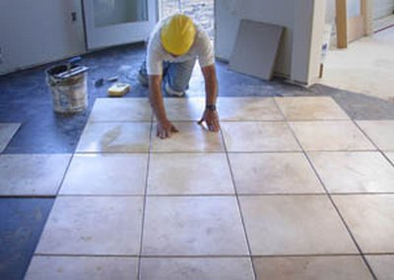
Подготовка плитки
Notes:
Раскладываем плитку по всей площади, проводим контроль ее внешнего вида и качества. Делаем отверстия в плитках, которые будут укладываться возле труб, в соответствие с диаметром этих труб.
Необходимо убедиться, что предварительно разложенная плитка не мешает открываться дверям. В противном случае снимаем дверь с петель, подравниваем ее по низу.

Slide 15
Разметка пола
При помощи мелованного шнура проводим линию, соединяющую середины длинных стен. Такой же линией соединяем середины коротких стен. Линии пересекаются в центре пола. Ориентируясь на них, кафель выкладываем таким образом, чтобы возле стен получилось минимум порезанных плиток. Если укладываем кафель по диагонали, избежать порезки плитки не удастся. При укладывании целой плитки вдоль стен, работу начинаем от противоположного к входу в помещение конца пола. Линия окна должна быть параллельной линии кафеля. По осям также можем разложить ряды перпендикулярные друг другу. Вставляя между плитками крестики, определяем расстояние швов

Slide 16
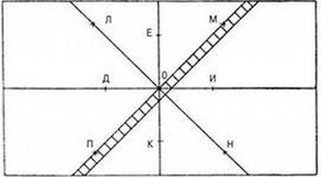
Разметка пола
Notes:
При помощи мелованного шнура проводим линию, соединяющую середины длинных стен. Такой же линией соединяем середины коротких стен. Линии пересекаются в центре пола. Ориентируясь на них, кафель выкладываем таким образом, чтобы возле стен получилось минимум порезанных плиток. Если укладываем кафель по диагонали, избежать порезки плитки не удастся. При укладывании целой плитки вдоль стен, работу начинаем от противоположного к входу в помещение конца пола. Линия окна должна быть параллельной линии кафеля. По осям также можем разложить ряды перпендикулярные друг другу. Вставляя между плитками крестики, определяем расстояние швов

Slide 17
Подготовка клеевого состава
Укладку плитки на деревянное основание рекомендуется проводить с использованием специального цементного клея. Сухую смесь смешиваем с водой (количество воды берем в соответствие с рекомендациями производителя). Чтобы повысить сцепление плитки с клеевым раствором, добавляем в него 10-15% пластификаторов. Готовим небольшие порции клеевого состава, так как смесь сохнет за 3-4 часа. Для получения однородного состава размешиваем его при помощи строительного миксера. Клеевой состав наносим зубчатым шпателем на грунтованную высохшую поверхность пола. Клей наносим ровными полосами, начиная с любого угла в центре комнаты. Размер зубцов шпателя зависит от величины плитки (к примеру, для плитки размерами 30х30см понадобится шпатель с зубьями величиной от 8 мм до одного сантиметра). Готовый клеевой раствор высыхает за 10-15 минут, поэтому наносим его на небольшую площадь (не более 1 м2) и быстро выполняем корректирующие действия.

Slide 18
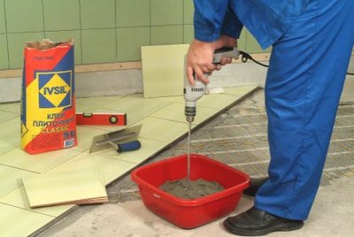
Подготовка клеевого состава
Notes:
Укладку плитки на деревянное основание рекомендуется проводить с использованием специального цементного клея. Сухую смесь смешиваем с водой (количество воды берем в соответствие с рекомендациями производителя). Чтобы повысить сцепление плитки с клеевым раствором, добавляем в него 10-15% пластификаторов. Готовим небольшие порции клеевого состава, так как смесь сохнет за 3-4 часа. Для получения однородного состава размешиваем его при помощи строительного миксера. Клеевой состав наносим зубчатым шпателем на грунтованную высохшую поверхность пола. Клей наносим ровными полосами, начиная с любого угла в центре комнаты. Размер зубцов шпателя зависит от величины плитки (к примеру, для плитки размерами 30х30см понадобится шпатель с зубьями величиной от 8 мм до одного сантиметра). Готовый клеевой раствор высыхает за 10-15 минут, поэтому наносим его на небольшую площадь (не более 1 м2) и быстро выполняем корректирующие действия.

Slide 19
Укладка плитки
Клеевой раствор нанесли, сформировали структуру пола при помощи крестиков, дальше можем переходить к непосредственной укладке плитки. Прикладываем кафель к поверхности, прижимаем его, постукиваем слегка резиновым молотком для улучшения прилегания. Таким способом обкладываем плиткой всю поверхность, которую предварительно обработали клеем, и только потом переходим к следующему участку. В ходе выполнения работы постоянно следим за уровнем уложенных плиток при помощи строительного уровня, так как через 10 минут, когда клей высохнет, положение плитки, которая была уложена неправильно, нельзя будет уже подкорректировать После того, как выложили все целые плитки, приступаем к заполнению свободных пространств между полом и стенами. Нарезаем куски плитки нужных размеров при помощи плиткореза.
Когда закончили укладку плитки по всей поверхности пола, очищаем его ветошью от излишков клея. Через два дня уже плитка будет держаться максимально прочно.

Slide 20
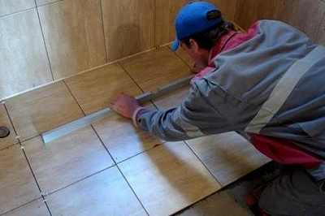
Укладка плитки
Notes:
Клеевой раствор нанесли, сформировали структуру пола при помощи крестиков, дальше можем переходить к непосредственной укладке плитки. Прикладываем кафель к поверхности, прижимаем его, постукиваем слегка резиновым молотком для улучшения прилегания. Таким способом обкладываем плиткой всю поверхность, которую предварительно обработали клеем, и только потом переходим к следующему участку. В ходе выполнения работы постоянно следим за уровнем уложенных плиток при помощи строительного уровня, так как через 10 минут, когда клей высохнет, положение плитки, которая была уложена неправильно, нельзя будет уже подкорректироватьПосле того, как выложили все целые плитки, приступаем к заполнению свободных пространств между полом и стенами. Нарезаем куски плитки нужных размеров при помощи плиткореза.
Когда закончили укладку плитки по всей поверхности пола, очищаем его ветошью от излишков клея. Через два дня уже плитка будет держаться максимально прочно. Тогда и приступаем к заключительному этапу – заделке швов.

Slide 21
Заделка швов
Правильно выполненная заделка швов напольной плитки придает отделке эстетичный вид, эффектно скрывает возможные недостатки укладки. Зазоры, образовавшиеся в процессе укладки между плитками, заполняем специальными затирками . Большинство затирок рассчитано на швы шириной до 6 мм. Сначала увлажняем швы при помощи кисти, а затем наносим затирку диагональными движениями специальным резиновым шпателем.
Заполняем таким образом все межплиточные щели, удаляя излишки фуги. Высыхание швов происходит от 20 до 30 минут. Когда это время истекло, аккуратно протираем плитку влажной тряпкой, а через час — сухой тканью. Работа закончена.

Slide 22
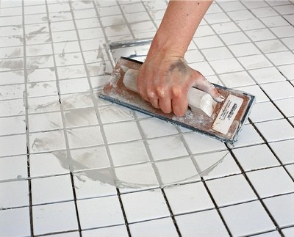
Заделка швов
Notes:
Правильно выполненная заделка швов напольной плитки придает отделке эстетичный вид, эффектно скрывает возможные недостатки укладки. Зазоры, образовавшиеся в процессе укладки между плитками, заполняем специальными затирками (фугами). Большинство затирок рассчитано на швы шириной до 6 мм. Сначала увлажняем швы при помощи кисти, а затем наносим затирку диагональными движениями специальным резиновым шпателем.
Внимание! Вместо традиционной затирки для заделки швов специалисты советуют лучше использовать новое средство – эластичный цветной силикон.
Заполняем таким образом все межплиточные щели, удаляя излишки фуги. Высыхание швов происходит от 20 до 30 минут. Когда это время истекло, аккуратно протираем плитку влажной тряпкой, а через час — сухой тканью. Работа закончена.

Slide 23
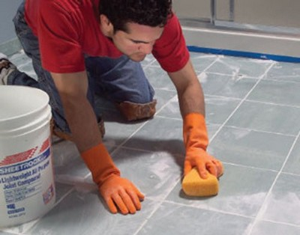
Протирка уложенной плитки влажной губкой

Slide 24
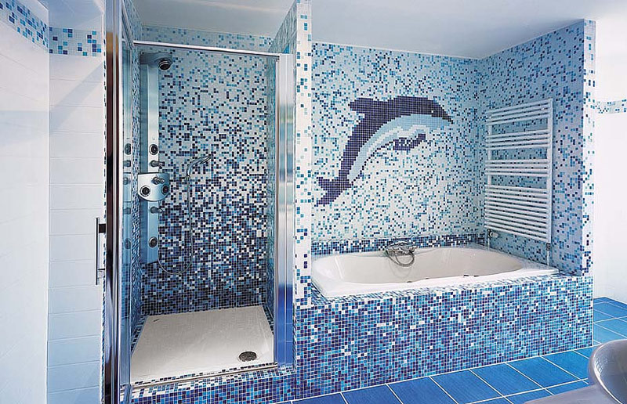

Slide 25
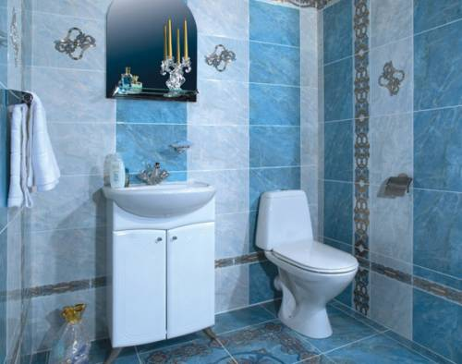
Notes:
Подготовка стен
Чтобы клеящая мастика схватилась со стеной, удалите со стены обои или крупнозернистой наждачной бумагой зачистите все окрашенные поверхности. Возможно, краску потребуется удалить. Вымойте подготовленную стену раствором кальцинированной соды или моющего средства. Заделайте все большие трещины и раковины. Новую штукатурку или гипсокартон покройте грунтовкой или эмульсионной краской. Если стена облицована надежно удерживающейся ровной плиткой, новую плитку можно уложить поверх вымытой старой.

Slide 26
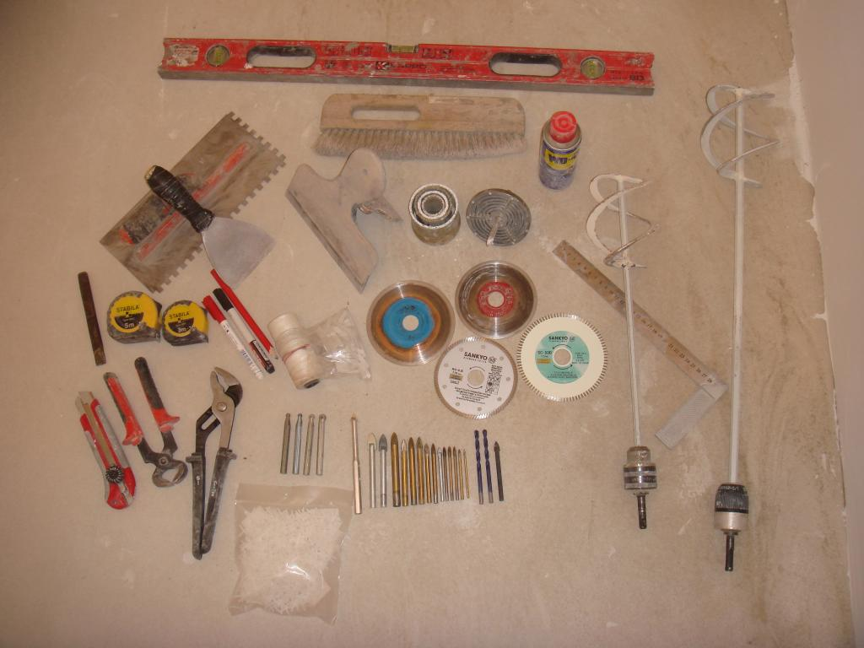
ИНСТРУМЕНТЫ ДЛЯ ПЛИТОЧНЫХ РАБОТ

Slide 27
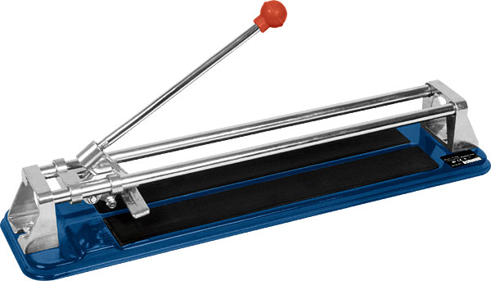
Плиткорез
Notes:
Правила безопасности
1. При резке и раскалывании плиток надевать защитные очки.
2. Не проводить пальцами по краю разрезанной плитки.
3. После завершения работ тщательно мыть руки с мылом.

Slide 28
Правила безопасности
1. При резке и раскалывании плиток надевать защитные очки.
2. Не проводить пальцами по краю разрезанной плитки.
3. После завершения работ тщательно мыть руки с мылом.

Slide 29
Шпатель
Шпатель – форма зубьев выбирается в зависимости от размеров плитки: квадратные – для плитки среднего размера, V-образные – для плитки малого размера, U-образные – для плитки больших размеров

Slide 30
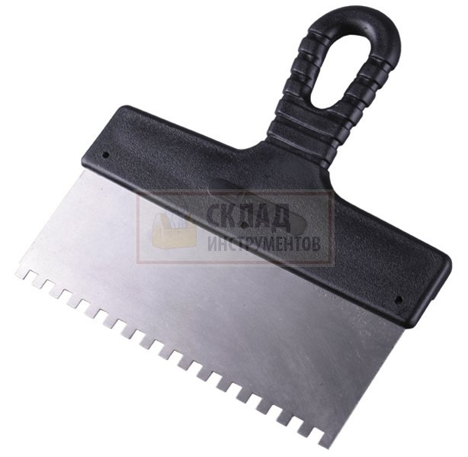
Шпатель для причесывания клея
Notes:
Шпатель – форма зубьев выбирается в зависимости от размеров плитки: квадратные – для плитки среднего размера, V-образные – для плитки малого размера, U-образные – для плитки больших размеров

Slide 31
Фуговые крестовины
Чтобы зазоры (швы) были одинаковой ширины, между плитками ставят крестовины. Установив первую плитку нижнего ряда, к ней ставят вторую, но не вплот­ную к первой, а вставляют между ними крестовину. Точно так же устанавливают и другие плитки этого ряда, а также плит­ки второго и последующих рядов. После того как раствор затвердеет и плитки не будут сползать вниз по стене, крестовины вынимают, а швы заполняют раствором.

Slide 32
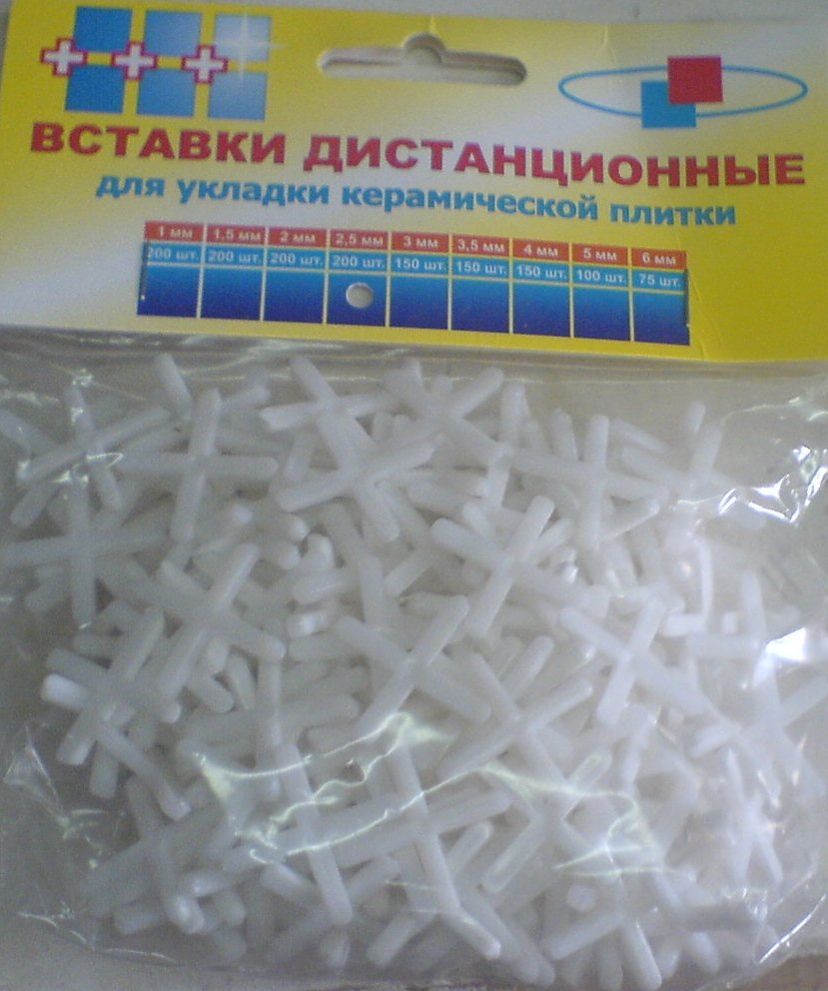
Фуговые крестовины или вставки
Notes:
Иногда плитки имеют отклонения кромок от плоско­сти. Такие плитки, при облицовке с плотным примыкани­ем, не всегда будут лежать в одной плоскости. В этом слу­чае плитки укладывают с уширенным зазором (не более 3 мм) между кромками.
Чтобы зазоры (швы) были одинаковой ширины, между плитками ставят крестовины. Установив первую плитку нижнего ряда, к ней ста­вят вторую, но не вплот­ную к первой, а вставля­ют между ними крестовину. Точно так же устанавли­вают и другие плитки этого ряда, а также плит­ки второго и последующих рядов. После того как рас­твор затвердеет и плитки не будут сползать вниз по стене,крестовины вынимают, а швы заполняют раство­ром.

Slide 33
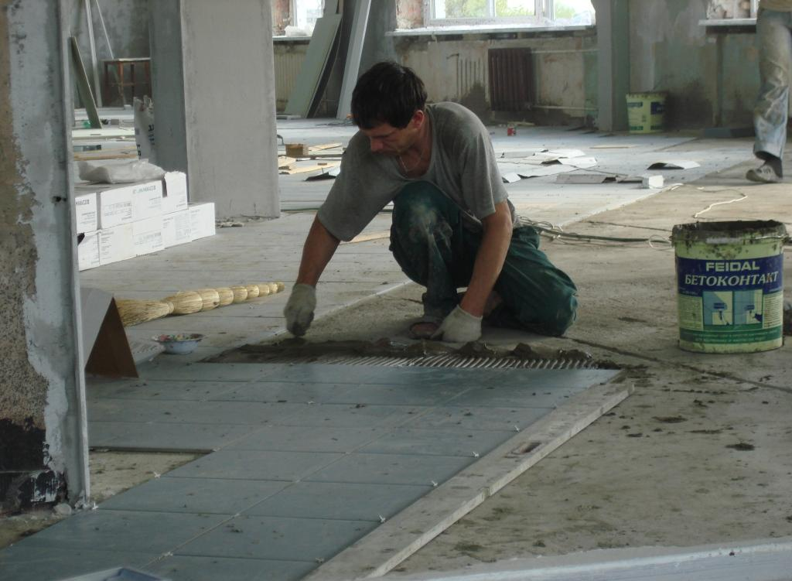

Slide 34
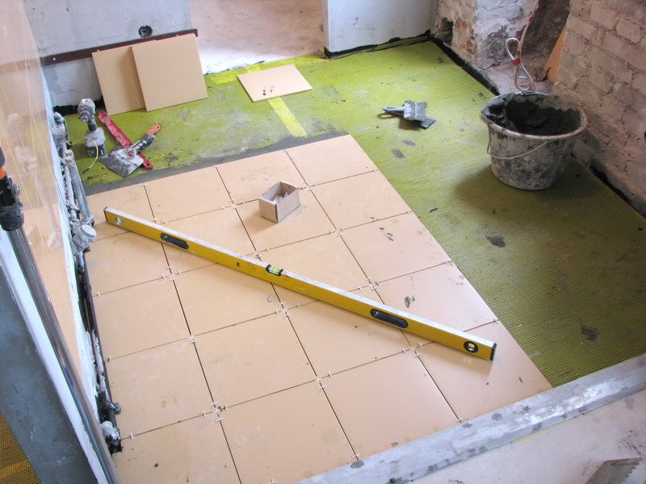
Уровень

Slide 35
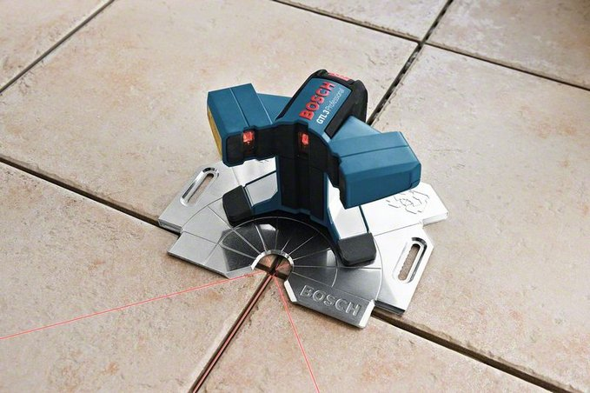
Лазерный уровень
Notes:
Из последних разработок строительных инструментов также стоит отметить лазерный уровень. Как и следовало ожидать, он наиболее точный и удобный из всех вышеперечисленных, но и самый дорогой. Среди его преимуществ также и компактность, совмещенная с внушительным радиусом действия. Его луч способен действовать на расстоянии до 100 м, чего практически невозможно добиться от других видов уровней. Лазерные уровни для получения более точных результатов измерений крепятся на штативы или магниты. Их также применяют для построения направлений и плоскостей. Особенно интересен второй случай, когда в конструкцию строительного уровня входит оптическая система, разворачивающая луч в плоскость. Также есть модели с двумя и более лучами, которые пересекаются между собой. Одним словом, такой лазерный уровень может заменить собой все остальные и при этом уместится в небольшой сумке. Его точность, надежность, удобство в эксплуатации, универсальность делают его незаменимым в руках не только профессионалов, но и любителей. Вот только его цена заставляет задуматься о необходимости такого приобретения, поскольку стоит он до десяти раз дороже, чем обыкновенный пузырьковый

Slide 36
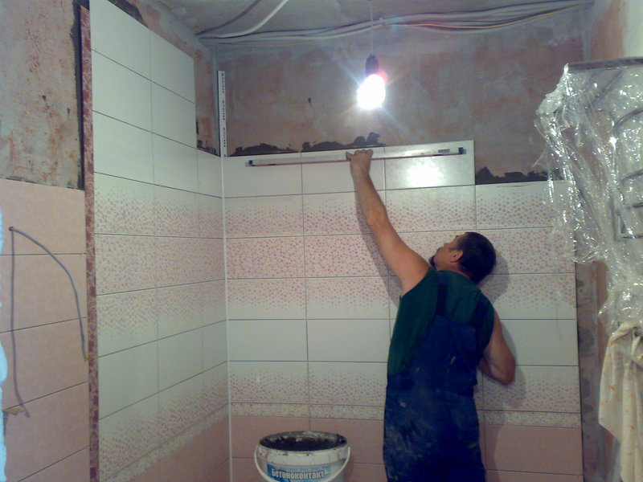
Проверка укладки плитки уровнем

Slide 37
Клеи для плиток
Плиточный клей - полимерный цементный раствор, продающийся в виде сухой смеси, разводящаяся водой непосредственно перед использованием. Полученная вязкая масса аккуратно наносится шпателем и распределяется равномерно по всей отделываемой поверхности.
На выбор плиточного клея влияет цель, для которой он приобретается: для облицовки бассейнов, отделки фасада, стен, ниш, полов кухонь и ванных комнат. Эти факторы выступают в качестве определяющих, так как для ванных комнат необходим влагоустойчивый материал, а при отделке бассейна большое значение имеет еще и прочность. В случае отделки для теплого пола немаловажным критерием выступает термостойкость клея. В продаже плиточный клей встречается, как универсальный, так и с предназначением в зависимости от вида работ:
для напольной и настенной плитки;
с морозостойкими и/или водостойкими свойствами;
для наружных работ;
плиточный клей ускоренного застывания.

Slide 38
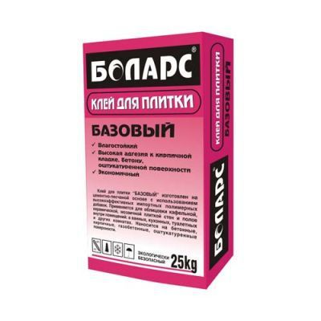
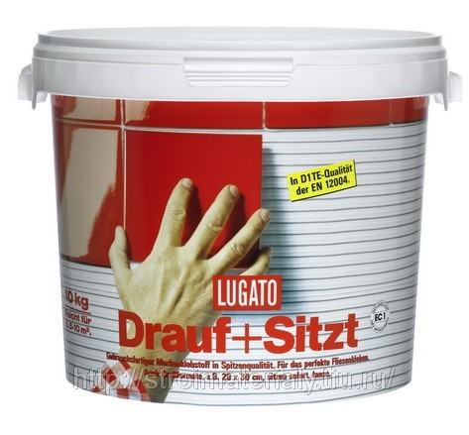
Клеи для плиток
Notes:
Выбор плиточного клея при отделки помещения плиткой
Благодаря своим неоспоримым достоинствам плитка сегодня довольно прочно заняла свое место среди большого разнообразия отделочных материалов. Свое использование она нашла и в качестве отделки зданий, и как декоративный материал. Насколько ровно ляжет керамическая плитка и сколько времени продержится, зависит от качества плиточного клея, поэтому особое внимание уделяется его выбору. Плиточный клей - полимерный цементный раствор, продающийся в виде сухой смеси, разводящаяся водой непосредственно перед использованием. Полученная вязкая масса аккуратно наносится шпателем и распределяется равномерно по всей отделываемой поверхности.
На выбор плиточного клея влияет цель, для которой он приобретается: для облицовки бассейнов, отделки фасада, стен, ниш, полов кухонь и ванных комнат. Эти факторы выступают в качестве определяющих, так как для ванных комнат необходим влагоустойчивый материал, а при отделке бассейна большое значение имеет еще и прочность. В случае отделки для теплого пола немаловажным критерием выступает термостойкость клея. В продаже плиточный клей встречается, как универсальный, так и с предназначением в зависимости от вида работ:
для напольной и настенной плитки;
с морозостойкими и/или водостойкими свойствами;
с повышенными адгезивными свойствами;
для наружных работ;
плиточный клей ускоренного застывания.

Slide 39

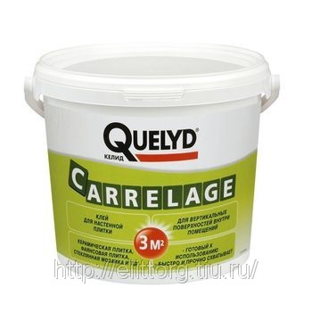
Notes:
Средства для крепления плиток. Цементные растворы для наклеивания плиток имеют следующие составы: для стен 1:4, для полов — от 1:5 до 1:6 (это означает, что на одну часть цемента берут 4—6 частей песка).
Казеиново-цементная мастика применяется для облицовки стен. Ее готовят так: на три части цемента марки 400 или 500 берется одна часть казеинового клея марки ОБ, одна часть мелкозернистого речного песка, 2,5 части воды. Казеиновый клей тщательно перемешивают с водой до полного разбухания зерен клея. Далее приготавливают сухую цементно-песчаную смесь, всыпают ее в казеиновый клей и тщательно перемешивают.
Керамические плитки можно наклеивать на стены с помощью готовых клеев и мастик. Клеи на цементной основе (более соответствующие напольным покрытиям) используют там, где неровности поверхности компенсируются слоем клея толщиной более 3 мм. Для повышения водостойкости облицовываемых поверхностей применяют специальные грунтовки
. Межплиточные швы шириной до 6 мм можно заделывать силиконовым или акриловым герметиками.

Slide 40
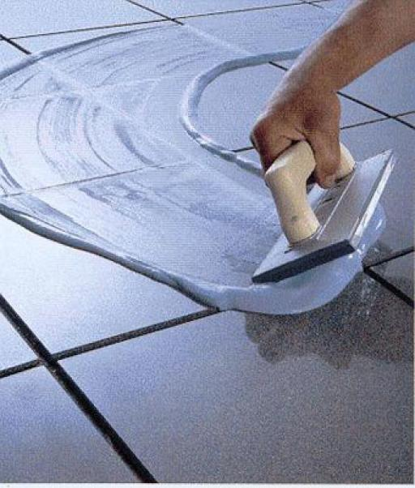
. После того как рас­твор затвердеет и плитки не будут сползать вниз по стене крестовины вынимают, а швы заполняют раство­ром.
Notes:
Заделку швов между плитками выполняют не ранее чем через 1-2 суток после настилки пола. Для этого цементный раствор разливают по поверхности пола и деревянными шпателями или гребком равномерно распределяют, заполняя швы между плитками. После схватывания раствора в швах облицовки поверхность покрытия протирают влажными опилками, удаляя цемент с поверхности плиток.

Slide 41
СПАСИБО
ЗА
ВНИМАНИЕ

